Slide 1
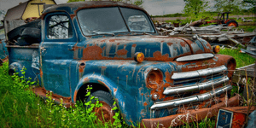
মাল্টিমিডিয়া শ্রেণিতে সবাইকে স্বাগতম

Slide 2
পরিচিতি
শ্রেণি- সপ্তম
বিষয়- বিজ্ঞান
অধ্যায়-১১
পাঠ- ২
সময়- ৫০ মিনিট
শামীমা আক্তার
সহকারী শিক্ষক(আইসিটি)
পুলিশ লাইনস্‌ আদর্শ উচ্চ বিদ্যালয়,টাংগাইল।
ই-মেইলঃ shamimaict21@gmail.com

Slide 3
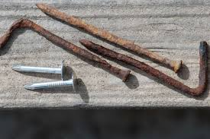
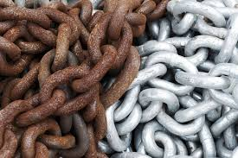
এসো কিছু ছবি দেখি এবং উত্তর দেওয়ার চেষ্টা করি
কিছুদিন পেরেক,শিকল বাইরে ফেলে রাখলে এর কি পরিবর্তন হয় ?
হ্যাঁ হয়।সম্পূর্ণ নতুন ভিন্ন ধর্মী নতুন পদার্থের সৃষ্টি হয়।

Slide 4
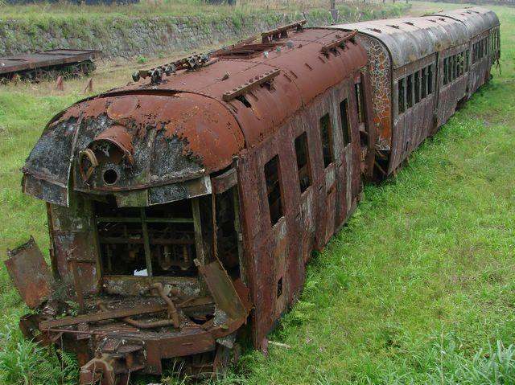
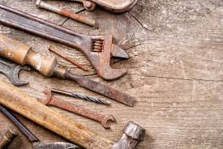
এসো কিছু ছবি দেখি এবং উত্তর দেওয়ার চেষ্টা করি
লোহার তৈরি বিভিন্ন জিনিস
এগুলো দেখতে কেমন লাগছে ?
মরিচা
লালচে রঙ এর মতো
লালচে রঙ কে কি বলে?

Slide 5
আমাদের আজকের পাঠ
ধাতুর ক্ষয়

Slide 6
শিখনফল
আজকের পাঠ শেষে শিক্ষার্থীরা---
রাসায়নিক পরিবর্তন এর সংগা বলতে পারবে;
মরিচা সম্পর্কে বলতে পারবে;
রাসায়নিক পরিবর্তন ব্যাখ্যা করতে পারবে।

Slide 7
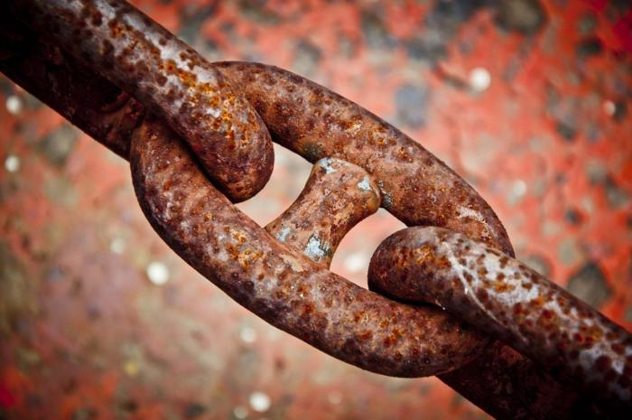
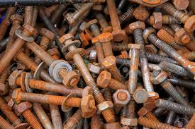
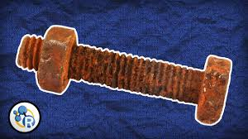
নিচের ছবি গুলো দেখে উত্তর দেওয়ার চেষ্টা কর
লোহা বাতাসের অক্সিজেন ও পানির সাথে বিক্রিয়া করে পানিযুক্ত ফেরিক অক্সাইড তৈরি করে।এই পানিযুক্ত ফেরিক অক্সাইডই মরিচা।

Slide 8
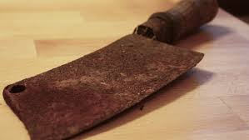
একক কাজ
মরিচা বলতে কি বুঝ ?

Slide 9
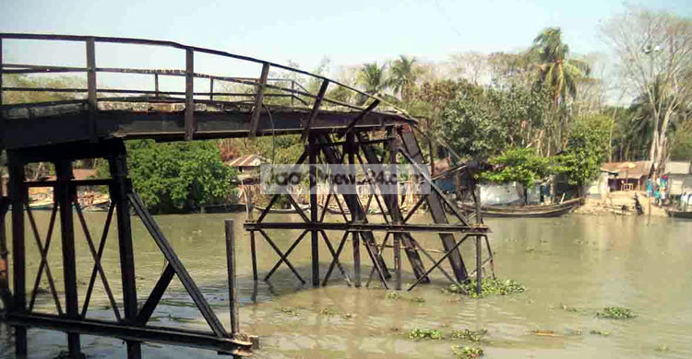
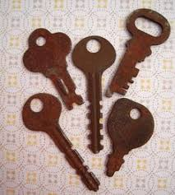
নিচের ছবি গুলো দেখে বল এগুলো কিসের ছবি
লোহার তৈরি ব্রিজ
পুরাতন চাবি

Slide 10
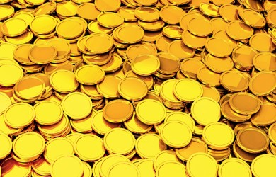
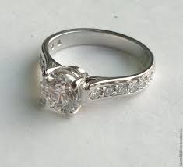
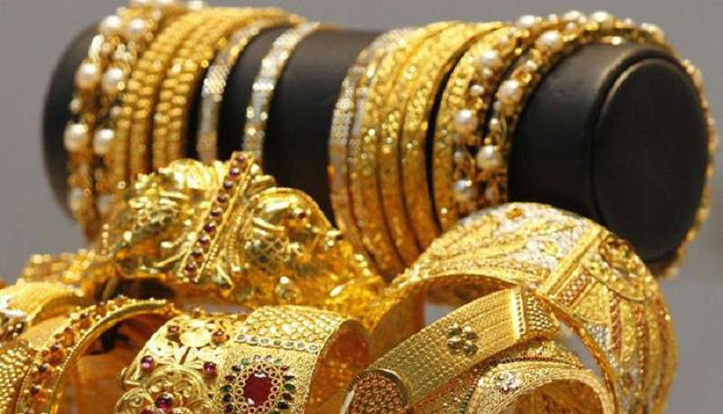
এগুলো কিসের ছবি দেখছো
সোনা,প্লাটিনাম এগুলো বাতাসে রাখলেও ক্ষয় হয় না।
এজন্য এগুলো গহনা, কখনো কখনো মুদ্রা তৈরিতে ব্যবহার করা হয়।

Slide 11
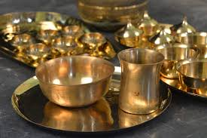
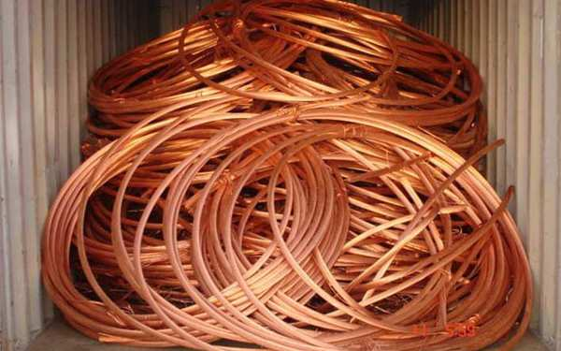
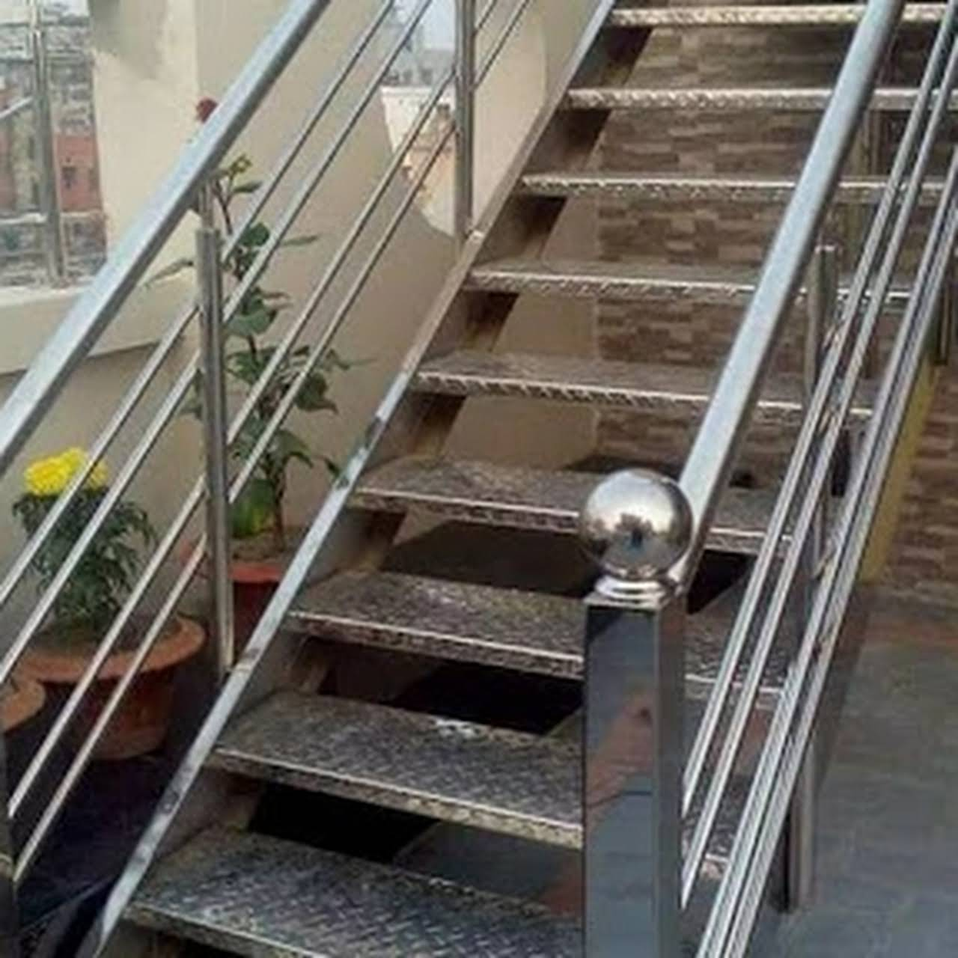
দলগত কাজ
উপরোক্ত ধাতব পদার্থগুলো কি বাতাসে রেখে দিলে ক্ষয় হয়? তোমাদের মতামতের আলোকে ব্যাখ্যা কর ।

Slide 12
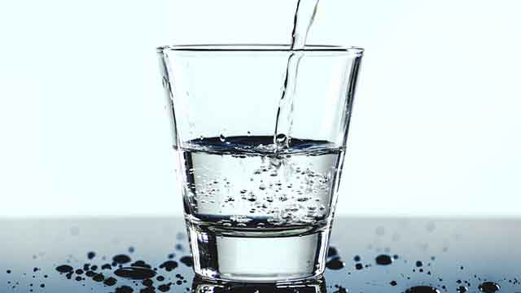
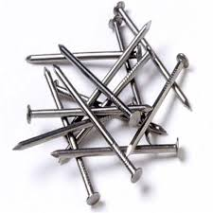
নিচের উপকরণগুলো সংগ্রহ করে একটি পরীক্ষা করি
পানির মধ্যে পেরেকগুলো ডুবিয়ে রাখ চার/পাঁচদিন

Slide 13
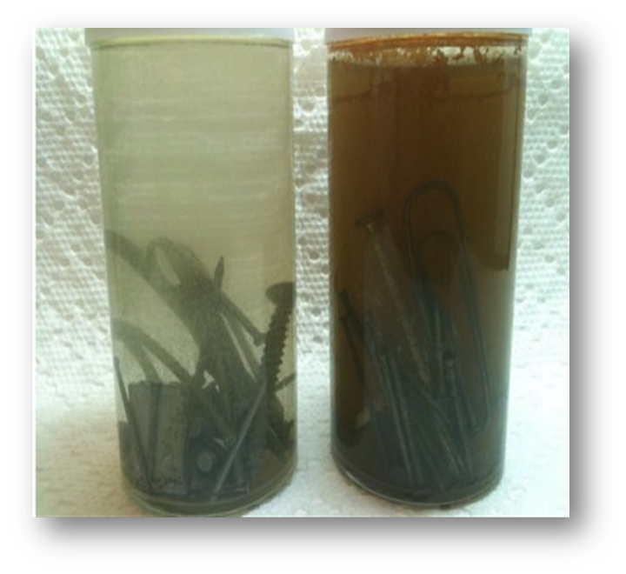
ছবিতে কি দেখছো ?
চারদিন পর দেখা গেল পেরেক পানির সাথে মিশে বাতাসের অক্সিজেনের সাথে বিক্রিয়া করে মরিচা তৈরি করে।

Slide 14
মূল্যায়ন
রাসায়নিক পরিবর্তন কাকে বলে ?
উত্তরঃ যে পরিবর্তনের ফলে নতুন ভিন্ন ধর্মী পদার্থের সৃষ্টি হয় তাকে রাসায়নিক পরিবর্তন বলে।
মরিচা কাকে বলে ?
উত্তরঃ লোহা বাতাসের অক্সিজেন ও পানির সাথে বিক্রিয়া করে পানিযুক্ত ফেরিক অক্সাইড তৈরি করে।এই পানিযুক্ত ফেরিক অক্সাইডই মরিচা।

Slide 15
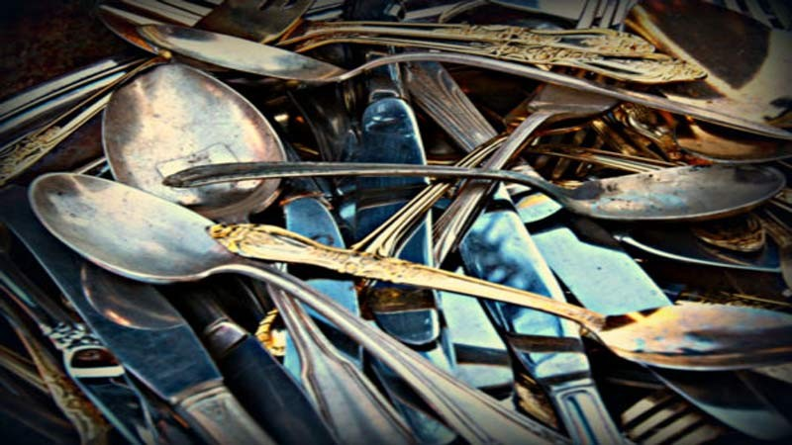
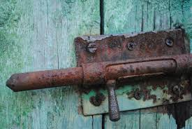
বাড়ির কাজ
রাসায়নিক পরিবর্তন এর ফলে নতুন পদার্থের সৃষ্টি হয় -কথাটি বুঝিয়ে লেখ।

Slide 16
ধন্যবাদ সবাইকে

